Slide 1


PHÒNG GIÁO DỤC VÀ ĐÀO TẠO QUẬN LONG BIÊN
TRƯỜNG MẦM NON GIANG BIÊN
LĨNH VỰC PHÁT TRIỂN THẨM MỸ
Dạy hát: Mẹ ơi có biết
TCAN: Tiếng hát ở đâu
Lứa tuổi: 4 - 5tuổi

Slide 2


Xem video về ngày 8/3

Slide 3
Hoạt động 1:
Dạy hát “ Mẹ ơi có biết”

Slide 4
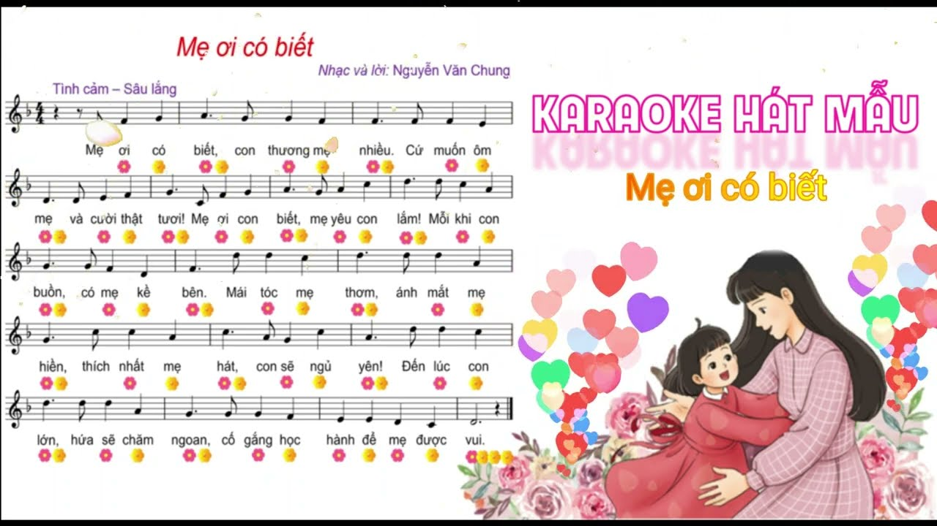

Slide 5

Tài năng tỏa sáng

Slide 6

Tài năng tỏa sáng

Slide 7
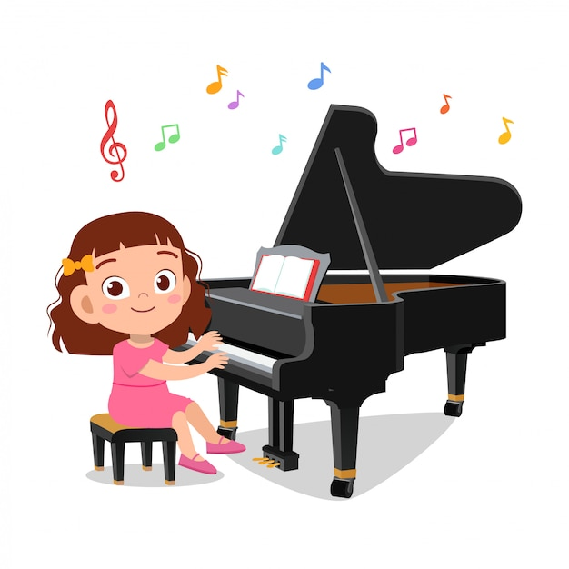
Hoạt động 2:
Trò chơi: tiếng hát ở đâu?

Slide 8


